Slide 1





Slide 2

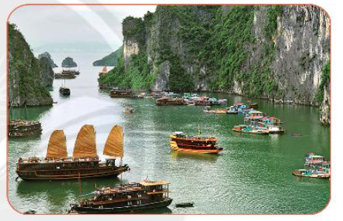
Kể tên những danh lam thắng cảnh tuyệt đẹp trên đất nước Việt Nam mà em biết?

Slide 3




CẢNH ĐẸP THIÊN NHIÊN

Slide 4


Slide 5




Yêu cầu: Giới thiệu một cảnh đẹp thiên nhiên của đất nước ta.

Slide 6
Hoạt động 1:
Chuẩn bị

Slide 7

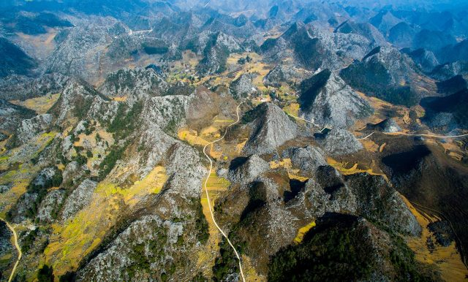
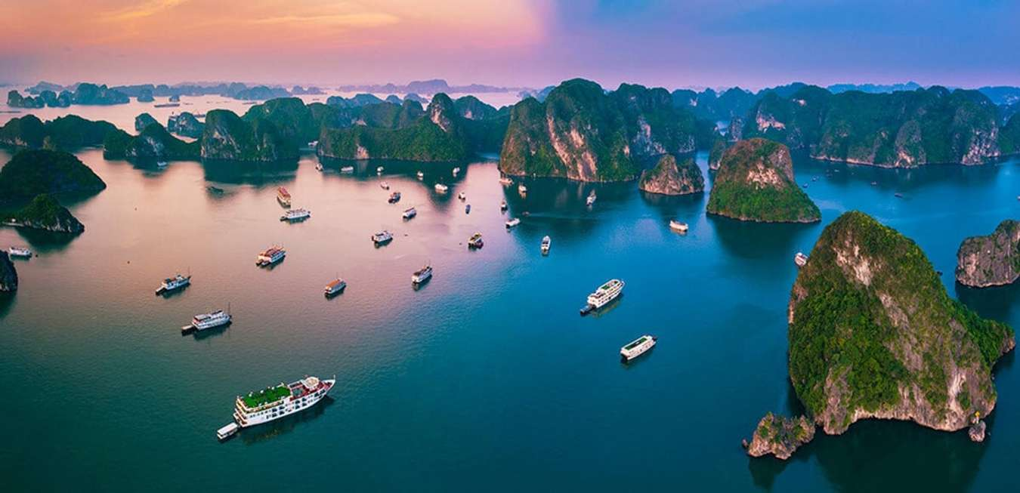
Hãy kể tên những danh lam thắng cảnh của
Việt Nam mà em biết?
Vịnh Hạ Long
(Quảng Ninh)
Cao nguyên đá Đồng Văn (Hà Giang)

Slide 8

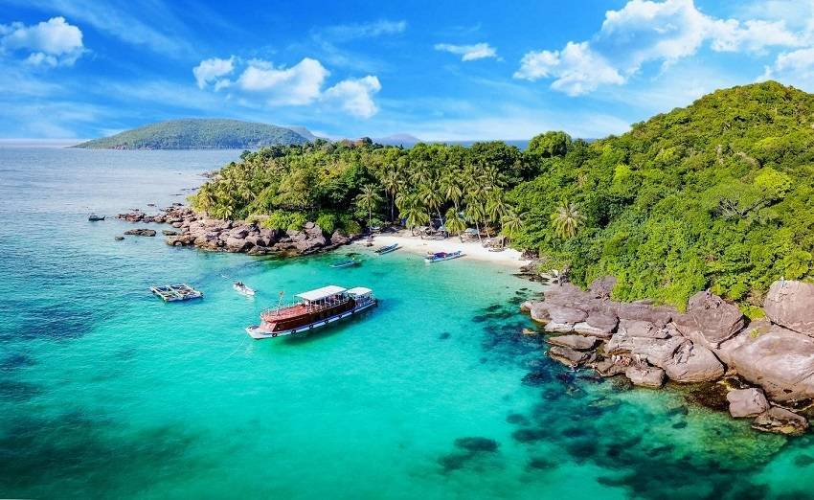
Động Phong Nha – Kẻ Bàng (Quảng Bình)
Đảo Ngọc – Phú Quốc (Kiên Giang)

Slide 9


Trong những danh thắng ấy, em thích cảnh đẹp nào nhất? Vì sao?

Slide 10
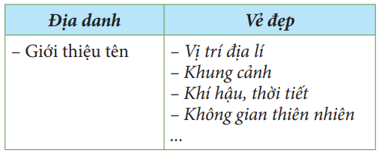
Hãy ghi lại những thông tin liên quan tới cảnh đẹp mà em thích theo phiếu dưới đây

Slide 11
Em có thể ghi thêm cảm nhận riêng của bản thân về cảnh đẹp thiên nhiên mà em đã chọn.

Slide 12



Từ những thông tin đã chuẩn bị, em hãy lập một dàn ý dự kiến những nội dung giới thiệu cho cả lớp vào sơ đồ dưới đây

Slide 13
Hoạt động 2:
Trình bày

Slide 14
Hoạt động 3:
Trao đổi, góp ý

Slide 15


Slide 16


